Slide 1
ИММУНИТЕТ ПРИ ИНФЕКЦИЯХ

Slide 2
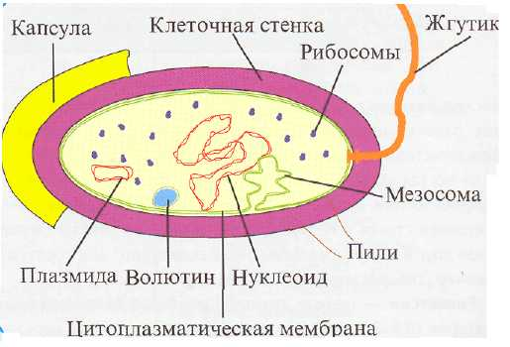
Противобактериальный иммунитет основан на сочетанном воздействии на бактерии и их токсины факторов неспецифической резистентности (лизоцима, комплемента, b-лизинов, фагоцитов и др.) и факторов специфического иммунного ответа.

Slide 3
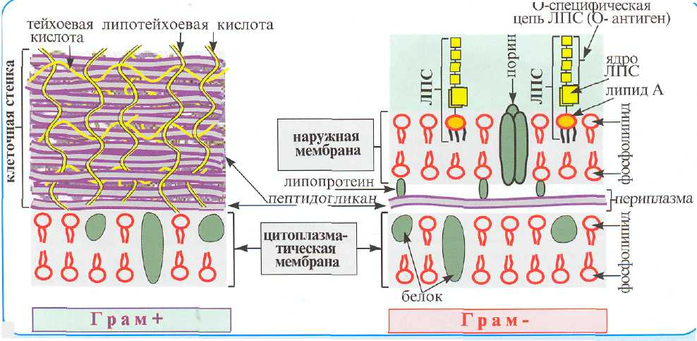

Slide 4
Многие белки крови вместе с антителами откладываются на поверхности бактерий, блокируя их антигены и способствуя иммунному прилипанию к фагоцитам — начальной стадии фагоцитоза, а в последующем и перевариванию бактерий в фагоцитах. Такие белки, активирующие фагоцитоз микроорганизмов. называют опсонинами. Противобактериальные антитела, в частности антитела к адгезинам бактерий, препятствуют прикреплению бактерий к тканям организма и, следовательно, развитию начальной стадии инфекционного процесса.

Slide 5
Антитела против токсинов бактерий участвуют в так называемом антитоксическом иммунитете. Антитоксические антитела, не влияя на колонизацию (заселение) бактериями слизистых оболочек, препятствуют развитию патологического процесса.

Slide 6
Лизоцим, обладая ферментативной активностью, разрушает пептидогликан клеточной стенки бактерий и приводит к их лизису. К лизоциму наиболее чувствительны грамположительиые бактерии, клеточные стенки которых в основном состоят из пептидогликана. Литическое действие, главным образом на грамотрицательные бактерии, оказывает и комплемент в результате его активации альтернативным (начиная с СЗ-компонента комплемента), или классическим (начиная с С1-компонента комплемента комплексом антиген—антитело) путем.

Slide 7
При активации комплемента образуются С3в -компоненты, которые вместе с Fc-фрагментами антител (lgM, lgG) взаимодействуют с соответствующими рецепторами фагоцитов. В результате обволакивания плазмолеммой фагоцита бактерий, опсонизированных белками крови, бактериальные клетки погружаются в цитоплазму, где бактерии располагаются в фагосомах, окруженных мембраной. Затем сливаются мембраны фагосомы и лизосомы, ферменты которой участвуют в разрушении бактерий.

Slide 8
Переваривание бактерий происходит под влиянием гидролитических ферментов (гидролаз), действующих в кислой среде. Перевариванию подвергаются предварительно убитые бактерии. Фагоцитоз может быть завершенным (при разрушении бактерий) и незавершенным, в последнем случае бактерии размножаются в фагоците и происходит его гибель.

Slide 9
Противобактериальный иммунитет можно оценить по наличию противобактериальных антител, относящихся к иммуноглобулинам классов G и М, а также по уровню активности комплемента, лизоцима, b-лизина и других белков крови. совокупность которых определяет бактерицидное действие сыворотки крови. Его оценивают по степени задержки роста бактерий под влиянием сыворотки крови больного. Учитывают также показатели фагоцитоза, опсонофагоцитарный индекс и др.

Slide 10
Мероприятия по повышению защитных противобактериальных реакций организма заключаются в иммунизации вакцинами. При необходимости быстрой защиты вводят антитоксические или антибактериальные сыворотки создавая пассивный иммунитет. Применяют также общеукрепляющую терапию с назначением иммуномодуляторов.

Slide 11
Противовирусный иммунитет.
Отличие противовирусного иммунитета от других видов (против бактерий, простейших, грибков и т.д.) связано со своеобразием структуры и размножения вирусов, особенностями патогенеза вирусных инфекций.

Slide 12
Видовой противовирусный иммунитет обусловлен отсутствием у клеток данного вида организмов рецепторов для прикрепления (адсорбции) соответствующих вирусов или их неспособностью репродуцироваться после проникновения в клетку, наличием неспецифических ингибиторов и нуклеаз в сыворотке крови, множеством других факторов.

Slide 13
Немаловажную роль в защите от вирусов играет воспалительная реакция, направленная на ограничение распространения вирусов в организме и фиксацию их в воротах инфекции. При этом помимо клеток крови (макрофагов, естественных киллеров) противовирусный эффект оказывают такие универсальные реакции на внедрение вирусов, как общее или локальное повышение температуры и увеличение кислотности среды.

Slide 14
Приобретенный противовирусный иммунитет формируется в результате перенесенного заболевания или иммунизации организма с помощью вакцин. Он определяется сочетанием специфических факторов (иммуноглобулинов, В- и Т-лимфоцитов) и факторов неспецифической (естественной) резистентности (воспалительной реакции, интерферонов, противовирусных ингибиторов, естественных киллеров, макрофагов и др.).

Slide 15
Интерфероны — важнейший фактор неспецифической резистентности. Практически все вирусы обусловливают выработку интерферонов, их образование является одной из первых защитных реакций организма на внедрение вирусов. Интерфероны в отличие от антител подавляют внутриклеточные этапы репродукции вирусов в зараженных клетках и обеспечивают невосприимчивость к вирусам окружающих здоровых клеток. Попадая из ворот инфекции в кровь, интерфероны распределяются по организму, предотвращая последующую диссеминацию вирусов.

Slide 16
Таким образом, факторы неспецифической резистентности в сочетании с медиаторами воспаления способны разрушать инфицированные вирусами клетки. Если этого не происходит и вирусы размножаются, наступает вторая (специфическая) стадия противовирусного иммунитета, связанная с продукцией вируснейтрализующих антител В-лимфоцитами и активацией регуляторных Т-лимфоцитов (Т-хелперов, Т-супрессоров, цитотоксических лимфоцитов), а также обширного круга Т-лимфоцитов — эффекторов лимфоцитарно-моноцитарного ряда.

Slide 17
При острых (явных) инфекциях (гриппе, полиомиелите и др.) вскоре после контакта вирусов с клетками начинается разрушение последних. В этих случаях болезнь развивается быстро. При латентных (хронических, дремлющих, медленных инфекциях) вирусы могут оставаться в клетках неопределенно долгое время, не оказывая характерного повреждающего действия. Одним из механизмов такой персистенции может быть интеграция или встраивание генетическою материала (ДНК, РНК) вирусов в геном клетки.

Slide 18
Наблюдается широкая индивидуальная вариабельность и способности организма к иммунному ответу. Уровень специфической и неспецифической резистентности помимо возможных врожденных дефектов определяется множеством других факторов (возраст, стрессы, питание, суточный биоритм, время года и т.д.).

Slide 19
В отдельных случаях вирусы несколько видоизменяются и таким образом избегают нейтрализующего действия антител и других специфических механизмов иммунной защиты. Это явление, называемое антигенным дрейфом, особенно хорошо изучено в отношении вируса гриппа. В большинстве случаев основная роль в развитии противовирусного иммунитета принадлежит регуляторным Т-лимфоцитам, осуществляющим контроль за антителообразующими В-лимфоцитами и эффекторными Т-лимфоцитами.

Slide 20
Способность многих вирусов размножаться и разрушать клетки иммунной системы или подавлять их функции приводит к иммуносупрессии и может способствовать переходу острой инфекции в хроническую форму. Так, поражение вирусами макрофагов вызывает подавление их антигенпрезентирующей функции и приостанавливает дальнейший иммунный ответ;

Slide 21
Заражение В-лимфоцитов вирусами герпеса может вызвать их поликлональную активацию и резкое увеличение числа инфицированных клеток. Другим результатом поликлональной стимуляции В-лимфоцитов является образование полиспецифических иммуноглобулинов классов G и М, которые могут взаимодействовать с клетками и тканями внутренних органов и провоцировать развитие аутоиммунного процесса.

Slide 22
Повышение невосприимчивости к вирусным инфекциям достигается вакцинацией, использованием интерферонов и их индукторов, иммуномодуляторов.. Продолжительность противовирусного иммунитета при вакцинации широко варьирует Наиболее длительную защиту обеспечивают вакцины против кори и желтой лихорадки (более 15 лет, возможно, пожизненно); эффект вакцин против полиомиелита, краснухи и эпидемического паротита сохраняется 5—8 лет, меньше длительный иммунитет при гриппе (1—2 года).

Slide 23
На первое место выдвигаются способы повышения неспецифической резистентности.
Интерфероны, иммуномодуляторы и химиопре-параты, не обладающие узкой специфичностью вакцин, можно использовать в тех случаях, когда вакцины отсутствуют или их применять поздно (заражение уже произошло). Как правило, эффект лечения тем выше, чем раньше оно начато, поэтому перечисленные препараты следует вводить при появлении первых признаков вирусного заболевания (в 1—2-й дни болезни).

Slide 24
Интерфероны, их индукторы и иммуномодуляторы оказывают выраженное активирующее влияние на систему иммунитета, принимая участие практически во всех его реакциях; они могут увеличивать образование антител, стимулировать фагоцитоз, усиливать цитотоксическую активность лимфоцитов, подавлять гиперчувствительность замедленного типа, влиять на процессы реализации иммунологической памяти.

Slide 25
Грибковые инфекции развиваются, как правило, при снижении общей иммунореактивности организма или дефектности Т-звена иммунитета. При врожденном Т-клеточном иммунодефиците часто наблюдается поражение кожи и слизистых оболочек Candida albicans, мозга и мозговых оболочек криптококками, легких пневмоцистами.

Slide 26
При грибковых инфекциях, как правило, выявляются сниженные показатели клеточного звена иммунитета, и наоборот, развитие грибковой инфекции (например, появление молочницы) является первым достоверным клиническим признаком расстройства в клеточном звене иммунитета. Дети с врожденной недостаточностью гуморального иммунитета проявляют высокую устойчивость к грибковым поражениям

Slide 27
Вероятно, антитела не являются сколько-нибудь значимым фактором в защите от грибковой инфекции. Эти данные указывают на то, что при развитии грибковой инфекции иммунотерапия должна быть направлена в первую очередь на нормализацию и стимуляцию работы Т-звена иммунной системы.

Slide 28
В элиминации грибов принимают участие фагоциты, Т-клетки, НК-лимфоциты. В фагоцитозе грибов и их уничтожении среди фагоцитирующих клеток основную роль играют полиморфноядерные клетки (ПМЯЛ). В этом процессе антитела и комплемент (С3b) могут выступать в роли опсонинов.

